Slide 1
Potrawy pieczone z ziemniaków

Slide 2
Asortyment potraw pieczonych z ziemniaków
Pieczeń ziemniaczana po wersalsku ( z żółtkami, koniakiem i czekoladą)
Pieczeń po prezydencku ( z serem twardym)
Ziemniaki nadziewane ( mięsem, grzybami)
Ziemniaki po ułańsku ( z grzybami, szynką, orzechami)

Slide 3
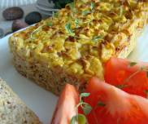
Pieczeń ziemniaczana

Slide 4
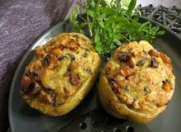
Ziemniaki nadziewane

Slide 5
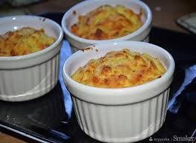
Suflety z ziemniaków

Slide 6
Asortyment potraw pieczonych z ziemniaków
Suflet po polsku( z migdałami i miodem)
Suflet po węgiersku ( z papryką)
Paszteciki ziemniaczane
Pizza ziemniaczana
Babka ziemniaczana

Slide 7
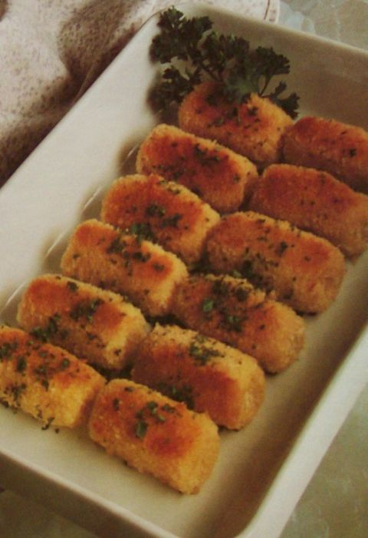
Paszteciki ziemniaczane

Slide 8
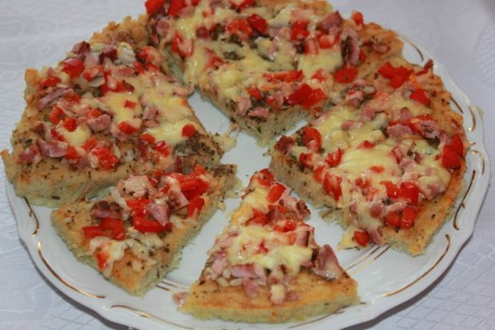
Pizza ziemniaczana

Slide 9
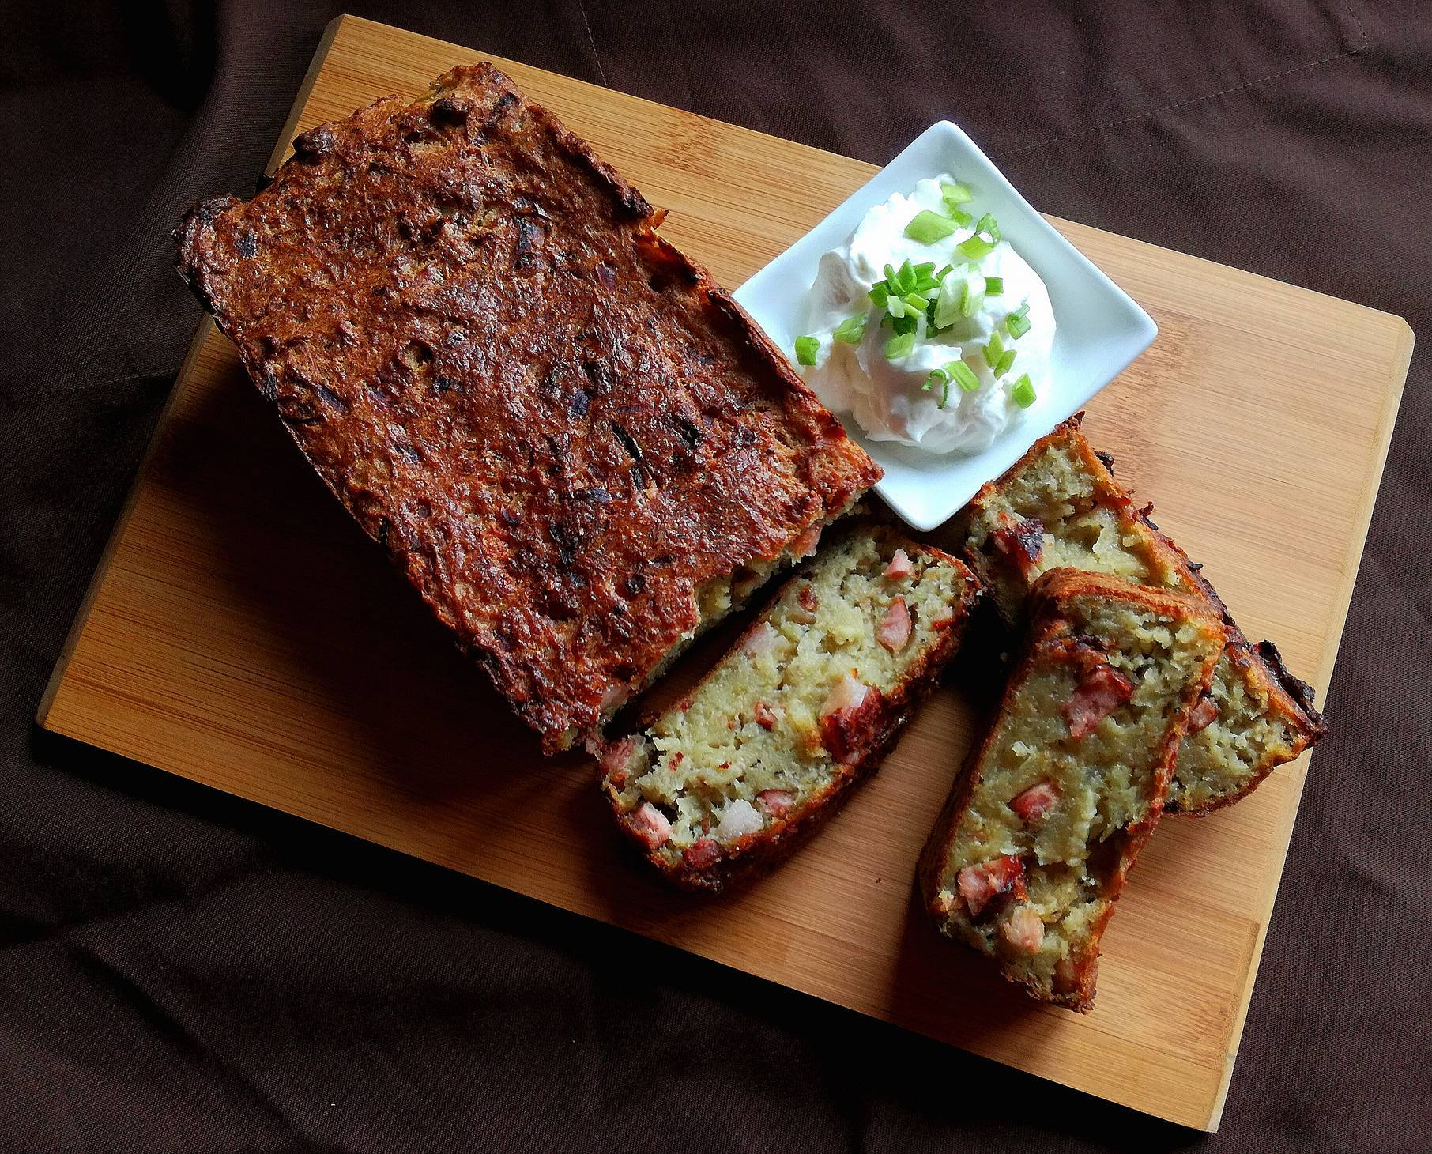
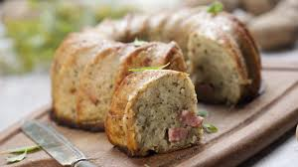
Babka ziemniaczana

Slide 10
Potrawy z ziemniaków zapiekanych
Ziemniaki księżnej
Ziemniaki gratin
Zapiekanki ziemniaczane

Slide 11
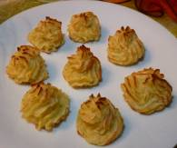
Ziemniaki księżnej

Slide 12
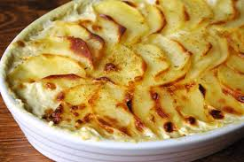
Ziemniaki gratin

Slide 13
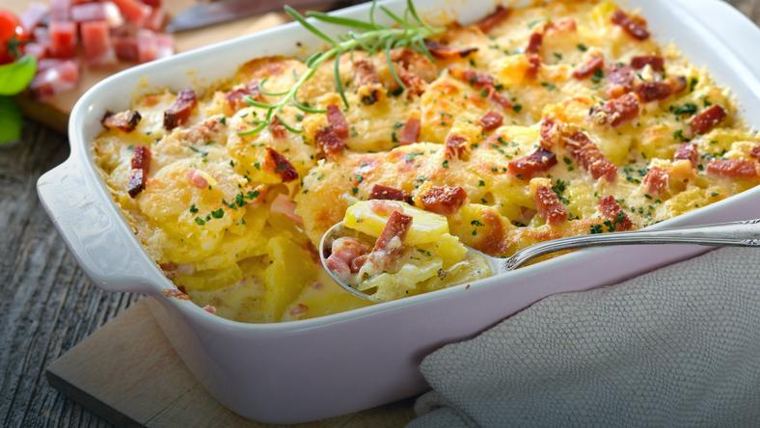
Zapiekanki ziemniaczane

